Slide 1

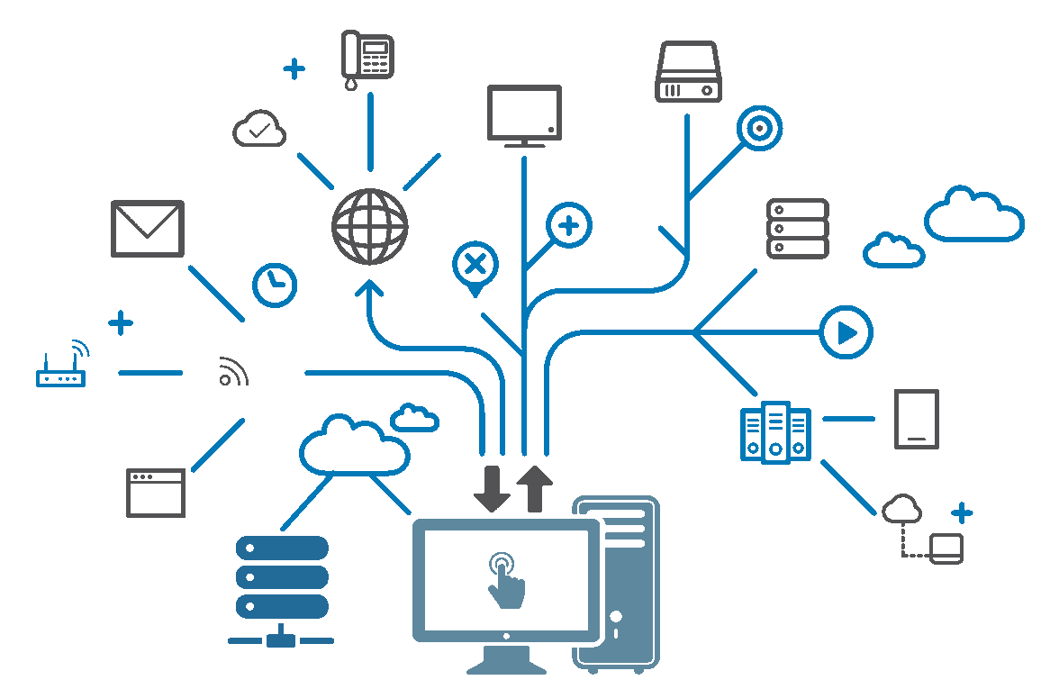
PROJETO DE INFRAESTRUTURA DE REDE Infraestrutura Híbrida: Integração entre Ambiente Local e Cloud
CURSO: Sistemas de Informação – EAD
ALUNOS:
Ana Clara Rodrigues de Araújo
Ingrid Rebeca Silva
Isabelle Alves de Lima
Pedro Henrique Barroso Ribeiro dos Santos Saulo de Tarso Morais Ribeiro
Vitor de Castro Coelho.
INSTRUTOR:
Alexandre Teixeira

Slide 2
Contexto
TRANSFORMAÇÃO DIGITAL PARA METALTECH LTDA A MetalTech Ltda. depende fortemente de sistemas de TI para suportar suas operações industriais, incluindo produção, logística, financeiro e atendimento ao cliente.
ADOÇÃO DE AMBIENTES HÍBRIDOS Para atender às necessidades do negócio, a empresa combina infraestrutura local na matriz com serviços em nuvem, buscando maior flexibilidade, escalabilidade e redução de custos operacionais.
NECESSIDADE DE ESCALABILIDADE E SEGURANÇA O crescimento das operações e a presença de sistemas industriais exigem uma infraestrutura capaz de escalar rapidamente, mantendo alto nível de segurança, disponibilidade e controle de acesso.
INTEGRAÇÃO ENTRE MATRIZ E FILIAIS A estrutura distribuída da MetalTech demanda integração eficiente entre unidades geograficamente separadas, garantindo comunicação contínua e centralização dos sistemas.

Slide 3
Problema
Integração de ambientes híbridos A MetalTech utiliza infraestrutura local na matriz e serviços em nuvem para suportar suas operações, o que torna a integração entre esses ambientes mais complexa e desafiadora.
Gerenciamento centralizado da infraestrutura Existe dificuldade em administrar usuários, permissões, recursos e políticas de forma unificada, considerando que os sistemas estão distribuídos entre matriz e filiais.
Monitoramento dos recursos de TI Em um ambiente híbrido e distribuído, é essencial acompanhar o desempenho da infraestrutura em tempo real, garantindo disponibilidade e evitando falhas operacionais.
Segurança e controle de acesso A distribuição dos sistemas e a presença de diferentes unidades aumentam os riscos de segurança, exigindo mecanismos mais robustos de autenticação, controle de acesso e proteção de dados.

Slide 4
Objetivo
Implementar uma infraestrutura híbrida O projeto busca construir um ambiente corporativo que combine infraestrutura local na matriz com serviços em nuvem, simulando um cenário real da empresa.
Integrar ambiente local e cloud Garantir a comunicação entre o ambiente local baseado em windows server e a AWS, permitindo o funcionamento conjunto entre matriz, filiais e nuvem.
Centralizar a administração da rede Utilizar o active directory para gerenciar usuários, grupos e permissões de forma centralizada, padronizando o controle de acesso na metaltech.
Monitorar a infraestrutura Aplicar uma ferramenta de monitoramento para acompanhar em tempo real o desempenho dos servidores e serviços distribuídos entre os ambientes.
Disponibilizar serviços via API Criar e publicar uma API acessível externamente na nuvem, demonstrando a integração entre sistemas e a camada de aplicação da infraestrutura da metaltech.

Slide 5
Arquitetura do Projeto
A arquitetura do projeto é composta por um ambiente local baseado em Windows Server, um ambiente em nuvem na AWS e a integração entre eles formando uma infraestrutura híbrida.
Além disso, há o monitoramento com Zabbix e uma camada de aplicação com API REST, que permite a comunicação entre os sistemas e valida o funcionamento da estrutura como um todo.

Slide 6
Infraestrutura Local
Windows Server 2012 Sistema operacional utilizado como base do ambiente local, responsável por fornecer serviços de rede e suporte à administração da infraestrutura da empresa.
Active Directory (AD DS) Serviço de diretório que permite o gerenciamento centralizado de usuários, computadores e recursos da rede, além de controlar autenticação e permissões de acesso.
Usuários, grupos e OUs Estrutura lógica utilizada para organizar a empresa no ambiente de rede, facilitando a administração por setores e unidades organizacionais, como matriz e filiais.
GPOs (políticas de segurança) Conjunto de regras aplicadas aos usuários e computadores para padronizar configurações, restringir acessos e reforçar a segurança do ambiente corporativo.

Slide 7
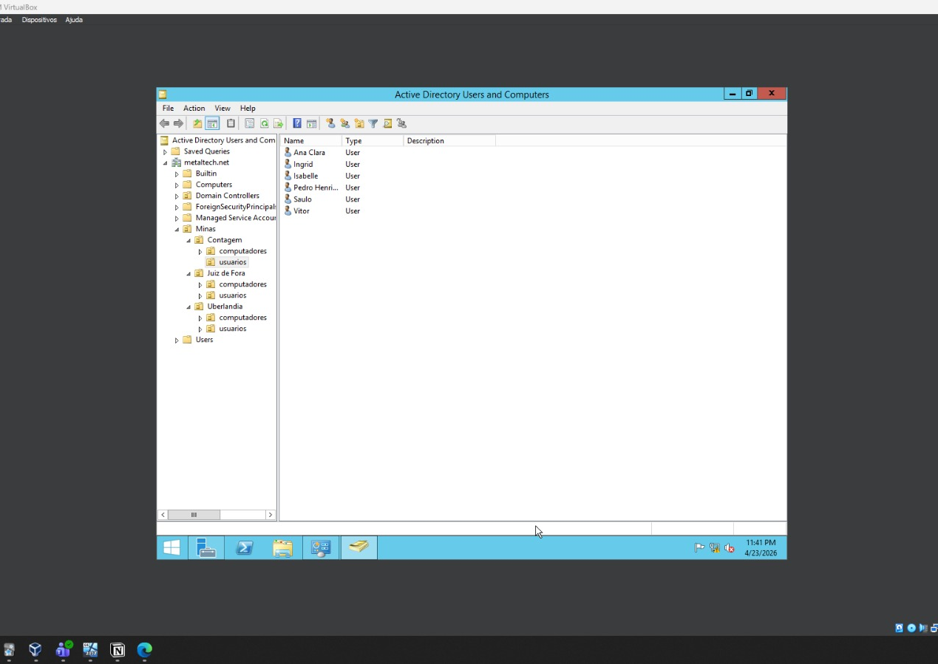
Ambiente local (Windows Server)
Responsável pelo gerenciamento interno da rede corporativa, incluindo usuários, grupos, permissões e políticas de segurança por meio do Active Directory.

Slide 8
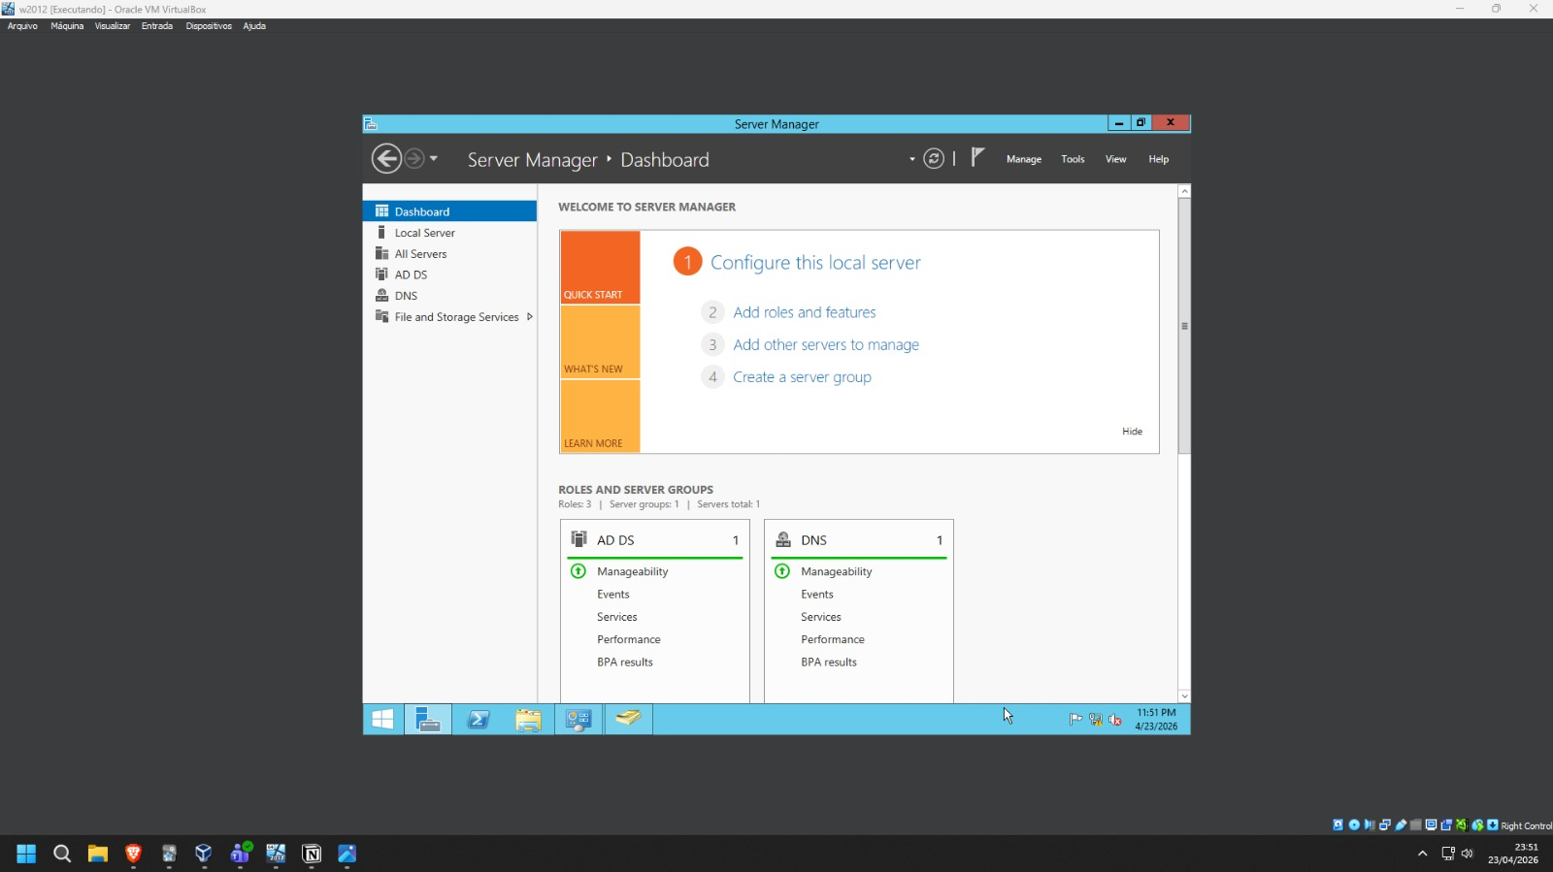
Server Manager
Ferramenta responsável pelo gerenciamento dos serviços do servidor.
O dashboard evidencia que os serviços instalados, incluindo Active Directory e demais funções, estão operacionais e sem falhas críticas.

Slide 9
Infraestrutura em Nuvem
AWS (Amazon Web Services) Plataforma de computação em nuvem utilizada para hospedar e gerenciar recursos de forma escalável e sob demanda.
VPC (rede isolada) Ambiente de rede virtual que garante isolamento lógico dos recursos na nuvem, permitindo maior controle de segurança e comunicação.
EC2 Ubuntu Server Instância virtual utilizada como servidor em nuvem, responsável por executar aplicações e serviços do projeto.
Security Groups (controle de acesso) Regras de firewall que controlam o tráfego de entrada e saída da instância, definindo quais portas e protocolos podem ser acessados.
Hospedagem de serviços Utilização do servidor na nuvem para disponibilizar aplicações e serviços acessíveis externamente, validando a infraestrutura híbrida.

Slide 10
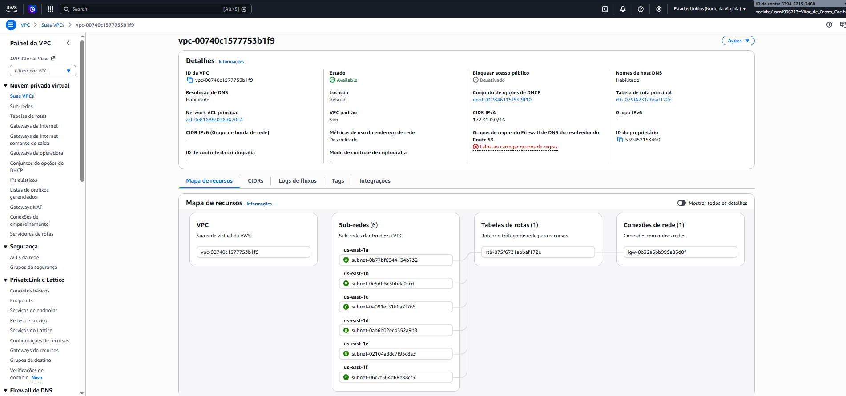
Ambiente em nuvem (AWS)
Infraestrutura externa baseada em cloud computing, utilizada para hospedagem de servidores e aplicações, garantindo escalabilidade e acesso remoto.

Slide 11

Página HTML
A página HTML foi hospedada em um servidor Linux na AWS e acessada via IP público, utilizando HTTP/HTTPS. O teste confirmou o funcionamento do servidor web e a conectividade com o ambiente em nuvem, simulando um serviço corporativo disponível na internet.

Slide 12
Monitoramento
Zabbix implementado Ferramenta utilizada para centralizar o monitoramento da infraestrutura, garantindo visibilidade dos recursos em tempo real.
Monitoramento de CPU, RAM e disco Acompanhamento contínuo do desempenho dos servidores, permitindo identificar consumo de recursos e possíveis gargalos.
Servidores locais e cloud Monitoramento integrado de toda a infraestrutura, incluindo ambiente local e instâncias na nuvem AWS.
Mapas de infraestrutura Visualização da topologia da rede e da comunicação entre os componentes do sistema de forma gráfica.
Alertas de falhas Geração de notificações automáticas em caso de problemas, permitindo resposta rápida a incidentes.

Slide 13
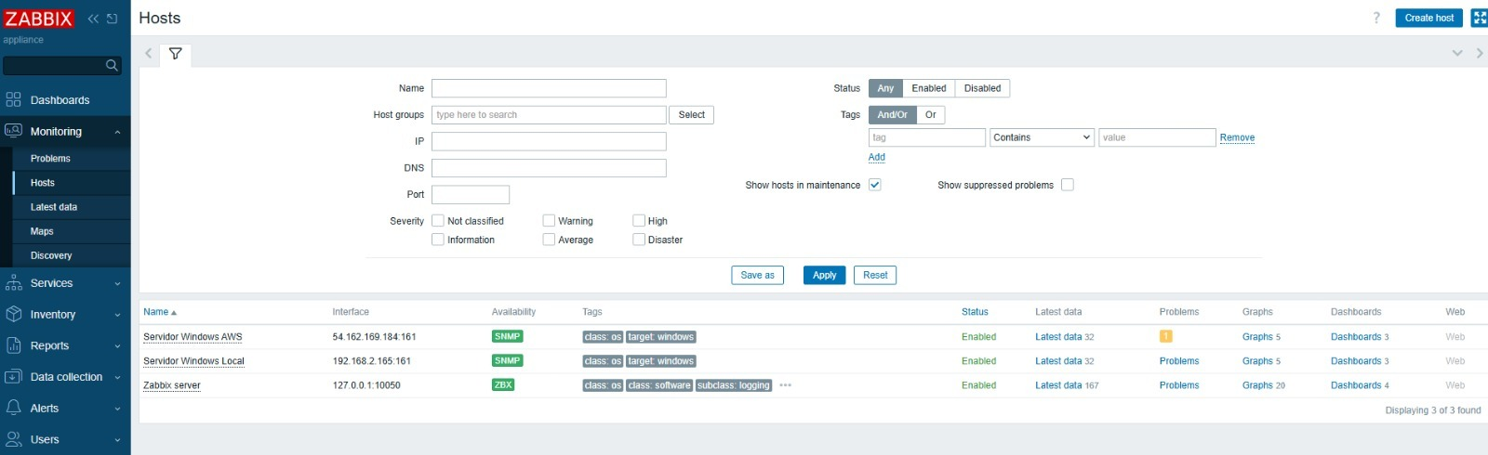
Monitoramento (Zabbix)
Sistema responsável por acompanhar o desempenho de servidores e serviços em tempo real, tanto no ambiente local quanto na nuvem.

Slide 14
API REST com FastAPI
FastAPI Framework utilizado para o desenvolvimento da API REST, permitindo a criação de serviços rápidos, modernos e de alto desempenho.
Hospedagem na AWS EC2 A aplicação foi implantada em uma instância Ubuntu Server na AWS, garantindo acesso remoto e disponibilidade em ambiente em nuvem.
Uvicorn (servidor ASGI) Servidor responsável por executar a aplicação FastAPI e processar as requisições HTTP de forma eficiente.
Porta 8000 liberada Configuração realizada nos Security Groups para permitir o acesso externo à API através da porta utilizada pela aplicação.
Serviço systemd (auto start) Configuração do sistema operacional para iniciar automaticamente a aplicação no boot, garantindo maior disponibilidade do serviço.

Slide 15
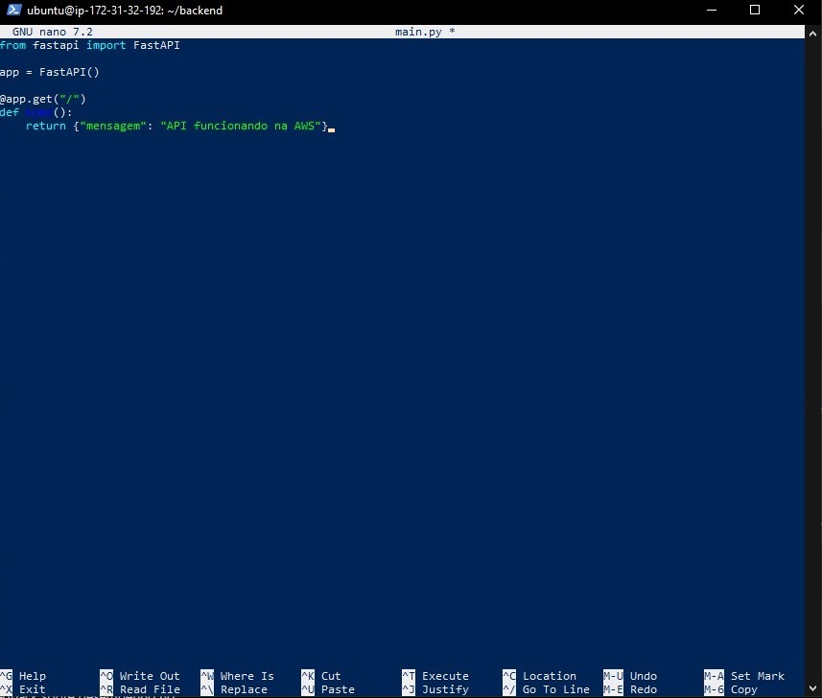
Configuração da API Rest com FastAPI

Slide 16
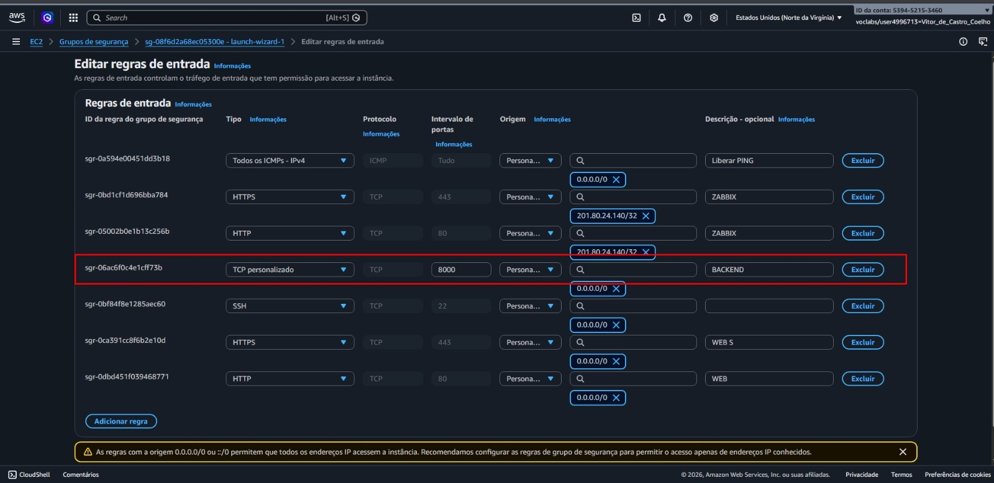
Configuração de segurança de rede na AWS (Security Group – Porta 8000)

Slide 17
Segurança da Informação
Política de Segurança da Informação Conjunto de diretrizes que define regras para proteção dos dados, uso adequado dos recursos e padronização das práticas de segurança no ambiente.
Controle de acesso e autenticação Mecanismos utilizados para garantir que apenas usuários autorizados tenham acesso aos sistemas e recursos da infraestrutura.
Cartilha de boas práticas Material educativo desenvolvido para orientar os usuários sobre o uso seguro do ambiente, prevenindo erros e falhas de segurança.
Análise OWASP Top 10 Avaliação das principais vulnerabilidades de aplicações web, identificando riscos como falhas de acesso, injeções e configurações incorretas.
Mitigação de vulnerabilidades Aplicação de medidas de segurança para reduzir riscos identificados e fortalecer a proteção da infraestrutura.

Slide 18
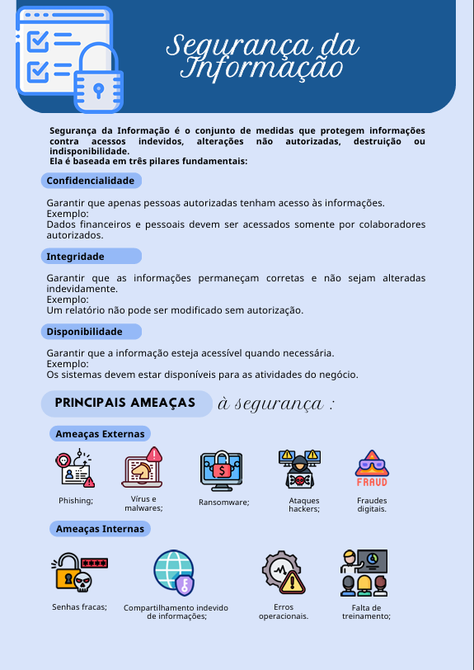
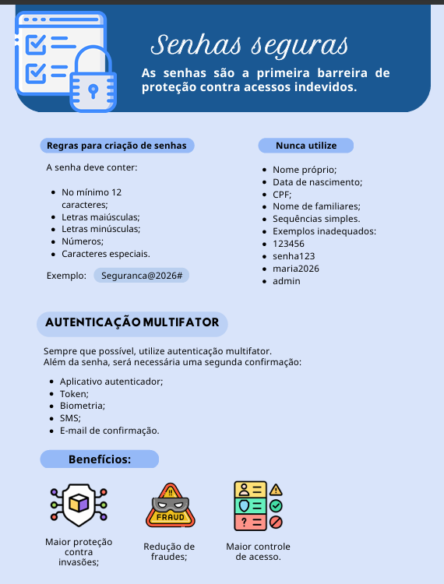
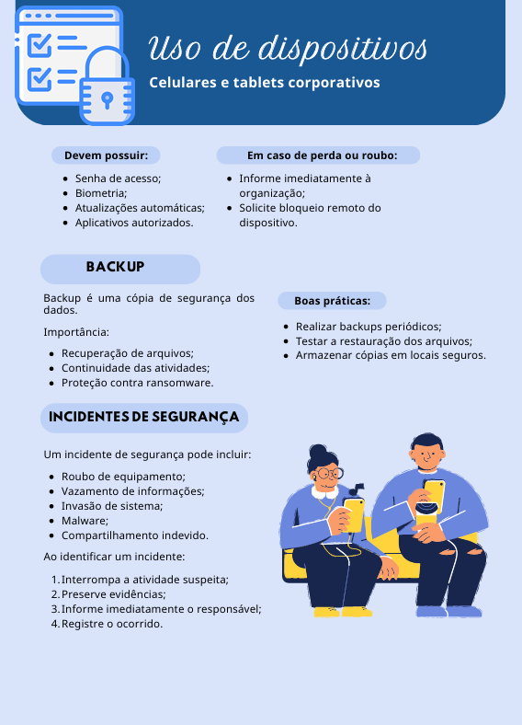
Cartilha de boas práticas

Slide 19
Resultados
Integração entre ambiente local e cloud A infraestrutura híbrida foi implementada com sucesso, permitindo comunicação entre o ambiente local e a nuvem.
Monitoramento centralizado funcionando O Zabbix possibilitou o acompanhamento integrado de todos os servidores e serviços em tempo real.
API acessível externamente A aplicação desenvolvida na AWS ficou disponível via internet, validando a comunicação externa do sistema.
Infraestrutura estável e funcional O ambiente implementado demonstrou estabilidade, com serviços operando corretamente durante os testes.
Visibilidade operacional aumentada Houve maior controle e observabilidade da infraestrutura, facilitando a gestão e identificação de problemas.

Slide 20
Conclusão
INFRAESTRUTURA HÍBRIDA IMPLEMENTADA COM SUCESSO O projeto atingiu o objetivo de integrar ambiente local e nuvem de forma funcional.
APLICAÇÃO PRÁTICA DE REDES, CLOUD E SEGURANÇA Foram aplicados conhecimentos de administração de redes, computação em nuvem, monitoramento e segurança da informação.
SOLUÇÃO ESCALÁVEL E MODERNA A arquitetura desenvolvida permite expansão e adaptação a diferentes cenários corporativos.
ALINHADA AO MERCADO DE TI A solução segue práticas atuais utilizadas em ambientes corporativos reais, como cloud computing e infraestrutura híbrida.

Slide 21
Agradecimentos
Agradecemos a todos os professores e orientadores que contribuíram com o desenvolvimento deste projeto, fornecendo suporte técnico e acadêmico ao longo das etapas de construção da infraestrutura.
Agradecemos também à instituição de ensino pela oportunidade de aprendizado e pelo incentivo à aplicação prática dos conhecimentos adquiridos durante o curso.
Por fim, agradecemos a todos que, de forma direta ou indireta, colaboraram para a realização deste trabalho, possibilitando a conclusão do projeto com êxito.

